Slide 1
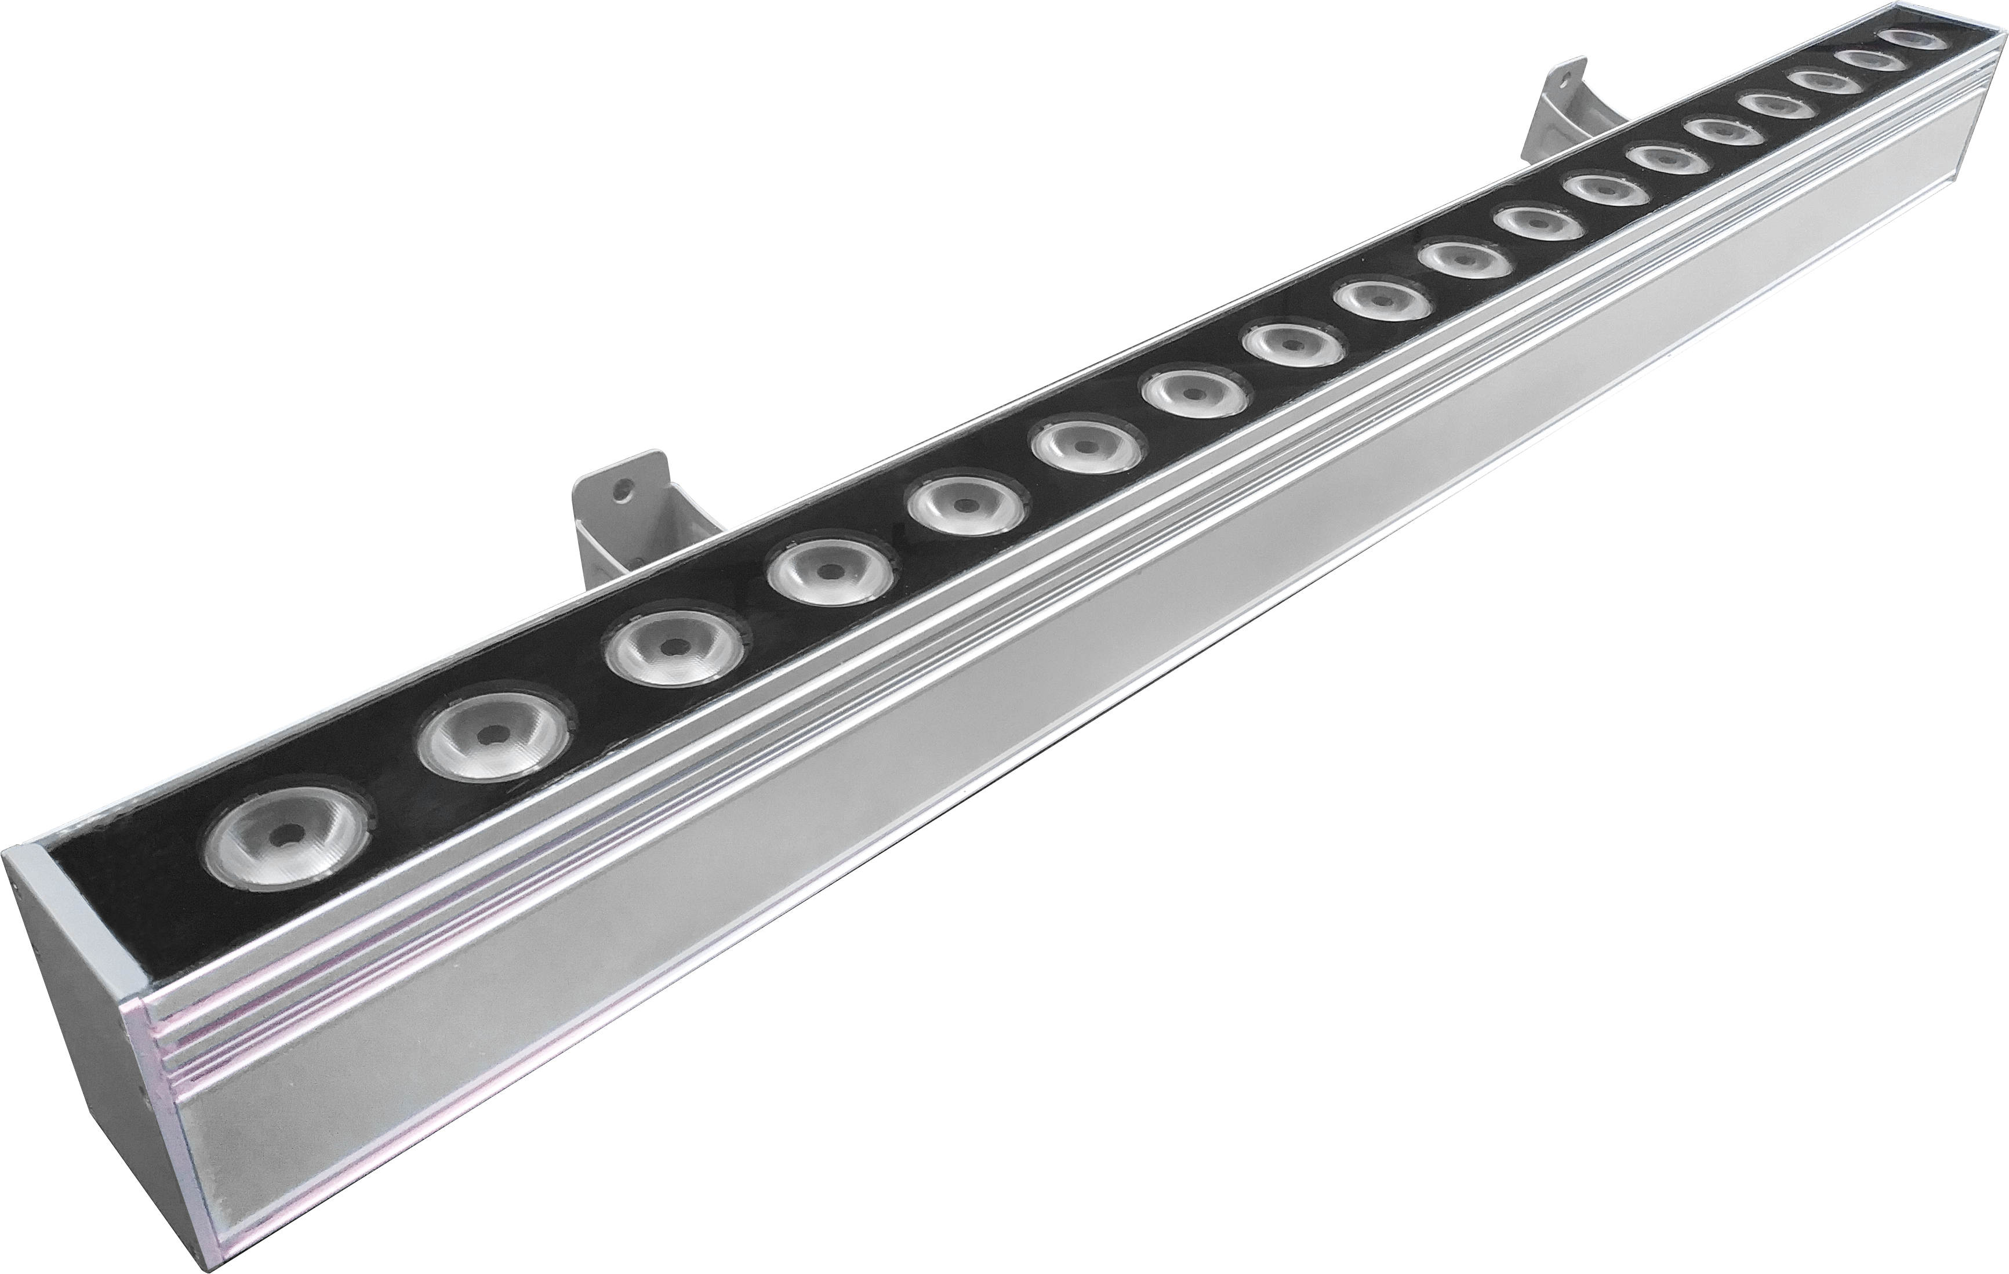
【型号:F3563A】
概述
防水： 1.使用防水透气螺塞平衡内外压差，避免热胀冷缩时吸进水气，出线凝结现象； 2.密封圈采用进口耐老化硅橡胶原料； 3.防护等级IP66。 防雷: 设计中采用针对感应雷击及静电（ESD) 的专用防护元件，器件性能符合IEC61000-4(Level4)的检测标准。突波电流（Peak Current)最高可达3000A(8/20μS) 。 结构： 1.根据LED散热特性，合理的散热通路设计，使LED的热量快速通过灯具结构传导出来，保证LED发光效率及使用寿命； 2.通过精心设计的安装支架，可以调节灯具投射角度，并可横向滑动调节，安装方便快捷。 | 宽范围的输入电压：全电压，100～240VAC±10% , 设计优点： 1.全电压设计，适合世界及中国各地区电压尤其适合电压起伏较大的的地区,全电压能保证LED灯具的亮度及寿命。 2 .全电压设计的灯具，可减少外部电源接线及电源防水的问题，使LED产品及系统安装成本低，节省安装成本;安装方便快速，保证LED产品及系统的质量。 安全规范：灯具严格按照CQC（中国质量认证中心）、EMC（电磁兼容）标准设计。 光学：采用六合一高功率 LED，在原Red(630nm)/Green（525nm）/Royal Blue（455nm）基础上增加PC Green/Cyan/PC Amber，通过DMX512控制调光，能混色出更宽色域色彩，实现281万亿种彩色。 控制方式：标准DMX512（1990）协议控制，1670万种RGB合成真彩色，实现同步、追逐、流水等变化。 应用场所：单体建筑、历史建筑群外墙照明、大楼内光外透照明、绿化景观照明、广告牌照明等。

Slide 2
技术参数
产品型号 | F3563A系列
光源 | Prolight
单颗LED功率 | 6W
LED寿命 | 5万小时
LED数量 | 18颗
LED颜色 | 六合一 红/绿/蓝/淡绿/青色/明黄
光束角 | 20°
外壳材质 | 铝挤型灯体，阳极氧化喷砂表面处理
玻璃材质 | 8mm 钢化超白玻璃,碧玉黑表面颜色处理
输入电源 | 100～240VAC±10% 50/60HZ
LED驱动方式 | 350mA 恒流驱动
系统功率 | 126W
防护等级 | IP66
电气安全等级 | Ⅰ类
电缆线 | 3×1.0mm² 橡胶线
信号线 | 超五类SFTP双屏蔽4对双绞线
控制 | 适用DMX512(1990)
环境温度 | -20℃~+55 ℃(TA+10℃)
净重 | 5.05KG

Slide 3
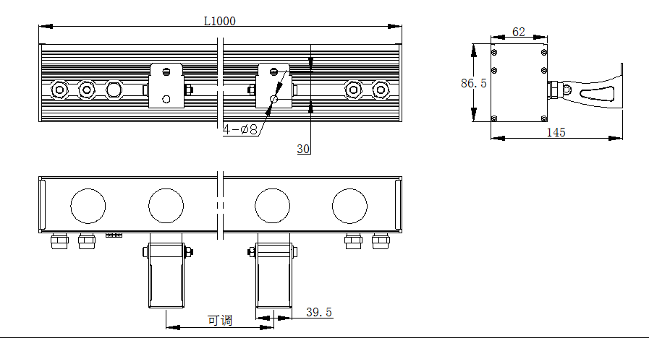
灯具尺寸（mm）

Slide 4
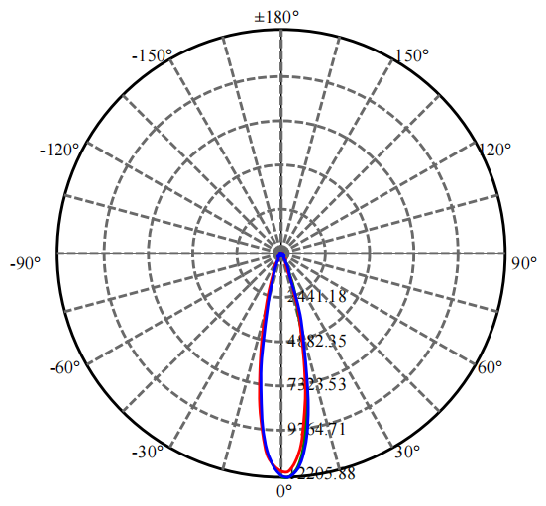
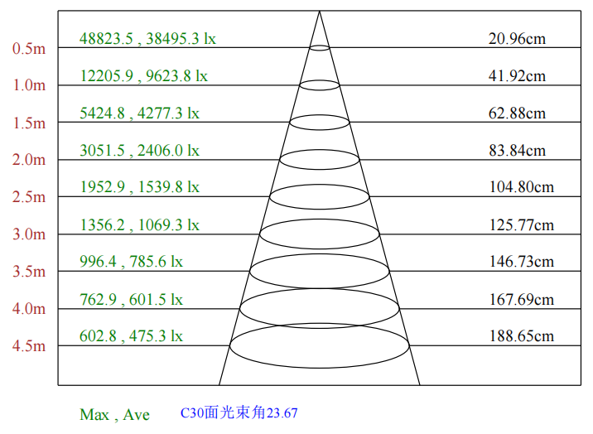
配光曲线
F3563A-18-UN-RC(20-PR-18RGBPCA-AJ.L1000.A.CT)
颜色 | 总输出（流明） | 功率（瓦特）
RGBPCA | 2659 | 93.9

